Slide 1

Automatizarea deciziilor agenților într-un mediu virtual
Uicoabă Alexandru

Slide 2


Întrebările de cercetare
Care sunt datele de care agentul are nevoie pentru a învăța?
Care algoritmi de învățare automată sunt mai performanți pentru task-ul acesta?
Poate un agent fi mai bun decât o persoană umană?

Slide 3

Obiective
Analiză teoretică
Soluții conexe
Platforme software necesare
Realizare experiment
Adaptare mediu Unity
Realizare infrastructură
Antrenare agent

Slide 4
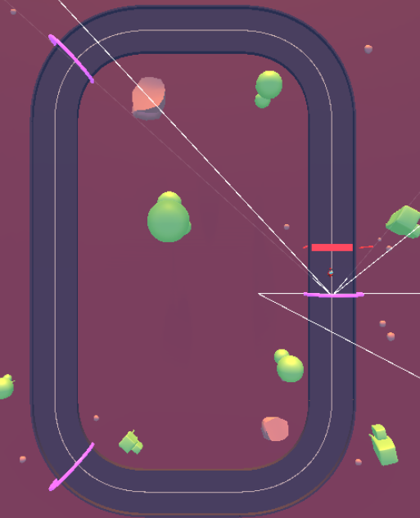
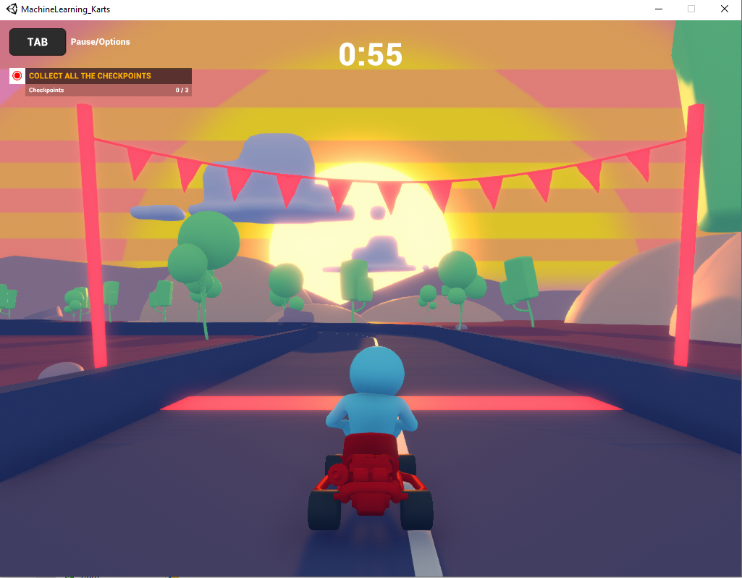
Mediul Unity
Formă circuit
Imaginea jucătorului (POV)

Slide 5

Obiective agent
Finalizare tur prin trecerea prin cele 3 checkpoints
Timp : 60
+5 sec pentru fiecare checkpoint

Slide 6
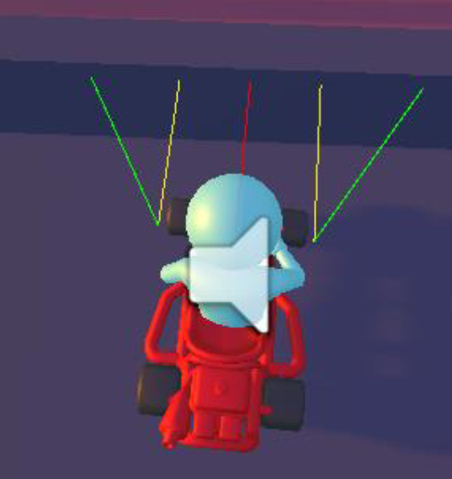
Model Agent
Time
xPos, yPos, zPos
Sensors
Zone
MovinForward
gameOver
State

Slide 7
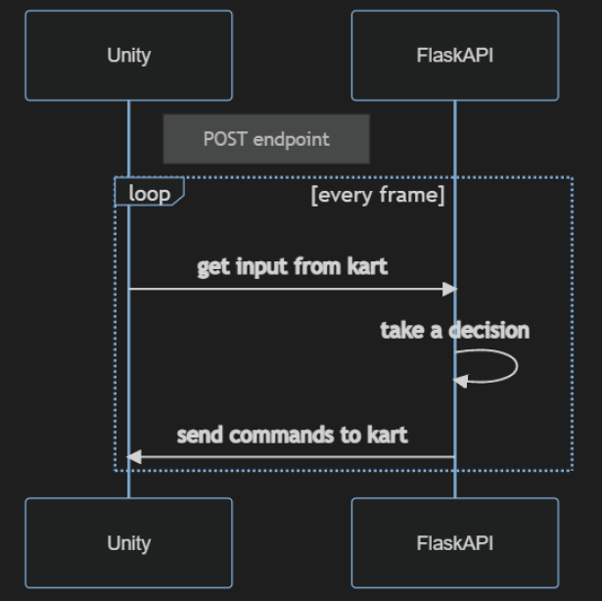
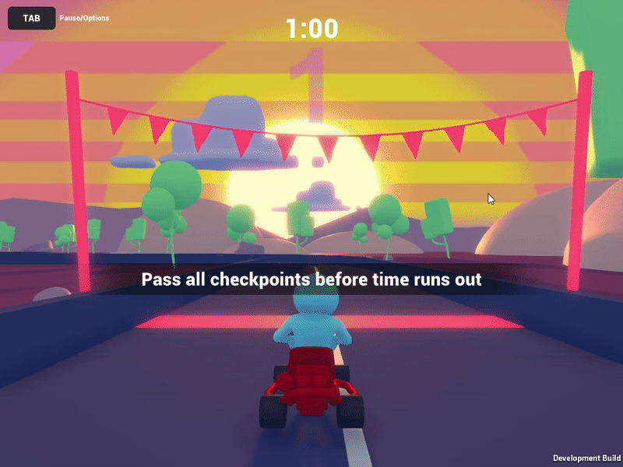
S1 - Flux de date învățare automată supravegheată

Slide 8
S1. Rezultate
 | Utilizator uman | Random Forest | Decision Tree
Turul 1 | 27 secunde | 29 secunde | 29 secunde
Turul 2 | 27 secunde | 28 secunde | 28 secunde
Turul 3 | 28 secunde | 27 secunde | 28 secunde
Turul 4 | 26 secunde | 27 secunde | 29 secunde
Turul 5 | 26 secunde | 28 secunde | 28 secunde

Slide 9
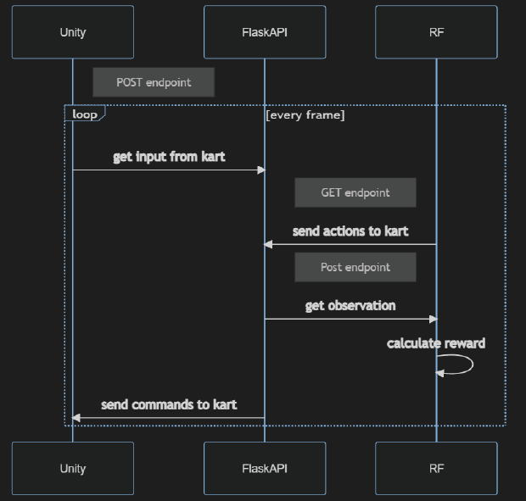
S2 . Flux de date – reinforcement learning

Slide 10
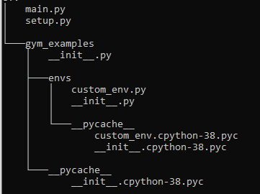
S2. Open AI Gym
Structura pe directoare
Recompense/Penalizări
Distanța până la obstacol | Recompensă
dis >= 5 | + 10
dis < 5 && dis >= 2.5 | -50
dis < 2.5 && dis >= 1 | -1000
dis < 1 | -5000

Slide 11

S2. Rezultate
După un număr ridicat de episoade agentul a reușit să facă task-ul
Limitări
numărul mare de episoade necesare

Slide 12
Concluzii
Utilizator uman ~ algoritmi de învățare automată supravegheați
Învățare automată supravegheată
Circuit cunoscut
Colectare date de pe circuit
Durează puțin antrenarea
Reinforcement Learning
Circuit generat în mod aleatoriu
Număr mare de episoade
Durează mult antrenarea

Slide 13

Dezvoltări viitoare
Circuit generat în mod aleatoriu
Mai mulți agenți simultan
Mai multe tururi de circuit
Circuit mai complex
Mai multe episoade pentru RF

Slide 14

Mulțumesc pentru atenție!
Întrebări?

